Slide 1

ΣΩΤΗΡΙΟΣ Σ. ΔΕΣΠΟΤΗΣ
ΑΝΑΠΛ. ΚΑΘΗΓΗΤΗΣ ΠΑΝΕΠΙΣΤΗΜΙΟΥ ΑΘΗΝΩΝ
ΙΟΥΔΑΣ

Slide 2
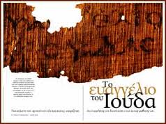
Το περιοδικό National Geographic το ΠΑΣΧΑ του 2007 διθυραμβικά δημοσίευσε το πρωτότυπο κοπτικό κείμενο και τη μετάφραση του «ευαγγελίου του Ιούδα», η οποία σήμερα αμφισβητείται για την ορθότητά της. Το κείμενο αυτό διασώθηκε σε προσφάτως ανακαλυφθέν κοπτικό χειρόγραφο (31 φύλλων) του 4^{ου} αι. μ.Χ., μαζί με τα ήδη γνωστά Επιστολή του Πέτρου προς τον Φίλιππο και Αποκάλυψη Ιακώβου. Φαίνεται όμως ότι αρχικά είχε συνταχθεί στην ελληνική γλώσσα κατά τα μέσα του 2^{ου} αι. μ. Χ. Ο συγγραφέας του είναι άγνωστος και δεν επιδιώκει την ταύτισή του με τον Ιούδα τον Ισκαριώτη, στον οποίο αναφέρεται σε τρίτο ενικό πρόσωπο. Σύνοψη των θέσεών του γίνεται στο 180 μ. Χ. από τον άγιο Ειρηναίο, επίσκοπο Λουγδούνου, στο εκτενές έργο του υπό τον τίτλο «Έλεγχος και ανατροπή της ψευδωνύμου Γνώσεως (1.31.1)» σε συνδυασμό με τους Καϊνίτες.
Στο Ευαγγέλιο του Ιούδα ο Ιησούς Χριστός παρουσιάζεται να φέρεται στους μαθητές του, πλην του Ιούδα, με υπεροψία και ειρωνεία. Τους κατηγορεί ότι πιστεύουν σε ένα ψεύτικο θεό και ειρωνεύεται την άγνοιά τους για τα πνευματικά ζητήματα, ενώ εκείνοι από την πλευρά τους συνεχώς τον παρανοούν. Ως πρόσωπο ο Ιησούς ταυτίζεται με τον Σηθ, το γιο του Αδάμ, ο οποίος θεωρείται ουράνιος και αιώνιος άνθρωπος. Ο Ιησούς θεωρείται ότι προέρχεται από το ουράνιο βασίλειο της ανώτερης θείας δυνάμεως ονόματι Βαρβηλώ. Το ανθρώπινο σώμα του είναι απλώς το ένδυμα, το οποίο θα εγκαταλείψει τελικά πάνω στο Σταυρό. Γι’ αυτό και ο ίδιος προτρέπει τον Ιούδα να τον προδώσει, ώστε πεθαίνοντας να μπορέσει να απελευθερωθεί από τα δεσμά της ύλης. Ο Ιούδας, προβάλλεται εδώ ως ο τέλειος μαθητής και άνθρωπος, σε αντίθεση προς τους υπόλοιπους μαθητές. Για το λόγο αυτόν λαμβάνει τον αριθμό 13, δέχεται κατ’ ιδίαν από τον Ιησού την αποκάλυψη των θείων μυστηρίων και λαμβάνει την αληθή Γνώση εισερχόμενος σε ένα φωτεινό σύννεφο.
ΕΥΑΓΓΕΛΙΟ ΤΟΥ ΙΟΥΔΑ (A’)
Χρ. Καρακόλης
http://www.discussion.gr/themata/judas/karakolis.html

Slide 3
Τελικά πρόσφατα αποδείχθηκε όμως ότι η Ανάγνωση του Χειρογράφου, όπως τη δημοσίευσε το περιοδικό National Geographic χωρίς όμως αυτό να προβεί σε ανάλογη Καμπάνια….
Η κορυφαίος ειδικός στον κλάδο των κειμένων του πρώιμου Χριστιανισμού ΝτεΚόνικ διατύπωσε τρεις ενστάσεις όσον αφορά στη Μετάφραση:
Το πρώτο προβληματικό στοιχείο ήταν ότι η αρχική μετάφραση από την ομάδα του Περιοδικού απέδωσε τη λέξη δαίμων ως πνεύμα. Έτσι ο Ιησούς προσφωνεί τον Ιούδα πνεύμα, το οποίο όμως έχει ένα θετικό, καλοπροαίρετο υπαινιγμό. Ωστόσο ο αποδεκτός όρος για τη μετάφραση του «δαίμων» δεν είναι το «πνεύμα», όρος που επίσης απαντά στο κείμενο του Ιούδα. Οπουδήποτε αλλού στη Γνωστική βιβλιογραφία, ως δαίμων νοείται ο ‘’δαίμονας,’’ με αρνητική έννοια,- το διαβολικό, σατανικό πνεύμα. Οι μεταφραστές έκαναν μια εξαίρεση για το Ευαγγέλιο του Ιούδα, και άλλαξαν ολόκληρο το νόημα!
Το δεύτερο προβληματικό στοιχείο, έγκειται στο ότι η ομάδα του Περιοδικού μετέφρασε μια φράση ως εξής: ο Ιησούς αναφέρει στον Ιούδα πως έχει ξεχωρισθεί για μια αγιασμένη γενεά. Συγκεκριμένα, ο Ιησούς ισχυρίζεται ότι ο Ιούδας είναι ιδιαίτερος και υπεράνω όλων των άλλων αποστόλων. Ωστόσο η ΝτεΚόνικ αποδεικνύει πως αυτές οι Κοπτικές λέξεις στην πραγματικότητα σημαίνουν το αντίθετο: η φράση παραδόξως αναφέρει πως ο Ιούδας είναι ‘’διαχωρισμένος’’ από την αγιασμένη γενεά. Απορρίπτεται, δεν είναι υπεράνω.
Το τρίτο προβληματικό στοιχείο, που εκείνη διατείνεται, είναι ακόμη πιο απλό στην κατανόηση: οι αρχικοί μεταφραστές ανέφεραν ότι επειδή ο Ιησούς ξεχώρισε τον Ιούδα με ιδιαίτερη μεταχείριση, οι άλλοι απόστολοι θα τον φθονούν και θα καταραστούν την αναβίβασή σου στην άγια (γενεά). Με άλλα λόγια, ο Ιούδας θα ευλογηθεί περνώντας την αιωνιότητά του με τον αληθινό Θεό, τον καλό Θεό στον άνω Αιώνα. Η ΝτεΚόνικ ωστόσο αποδεικνύει ότι έχει προστεθεί ένα γράμμα στο πρωτότυπο. Στην πραγματικότητα θα έπρεπε να δηλώνει το ακριβώς αντίθετο. Ο Ιησούς στην πραγματικότητα δηλώνει στον Ιούδα, ‘’Δε θα εισέλθεις στην άγια (γενεά).’’
ΕΥΑΓΓΕΛΙΟ ΤΟΥ ΙΟΥΔΑ (B’)
ΝΤΕΪΒΙΝΤ ΓΚΙΜΠΣΟΝ, ΜΑΪΚΛ ΜΑΚΙΝΛΙ
Ο ΚΩΔΙΚΑΣ ΤΟΥ ΙΗΣΟΥ Σελ. 243-241
https://www.psichogios.gr/site/Books/show/1003394/o-kwdikas-toy-ihsoy

Slide 4
‘’Τι φανερώνει πραγματικά το Ευαγγέλιο του Ιούδα;’’ γράφει η ΝτεΚόνικ στο άρθρο της στους Τάιμς. ‘’Φανερώνει ότι ο Ιούδας ήταν ένας συγκεκριμένος δαίμονας, που ονομάζεται «Δέκατος τρίτος». Σε ορισμένες Γνωστικές παραδόσεις, αυτό το όνομα δίνεται στον βασιλέα των δαιμόνων –μια οντότητα γνωστή ως Ιαλνταμπαώθ, ο οποίος ζει στο 13^{ο} βασίλειο πάνω από τη γη. Ο Ιούδας είναι ο ανθρώπινος δεύτερος εαυτός του, ο μυστικός πράκτορας στη γη. Οι Γνωστικοί εξισώνουν τον Ιαλνταμπαώθ με τον Εβραϊκό Γιαχβέ, στον οποίο βλέπουν μια ζηλόφθονη και οργισμένη θεότητα, έναν αντίπαλο του υπέρτατου Θεού, τον οποίο ήρθε στον κόσμο ο Ιησούς για να φανερώσει.’’ ‘’Ο Ιησούς,’’ γράφει η ΝτεΚόνικ, ‘’δεν θέλει να τον προδώσει ο Ιούδας από άγνοια. Ο Ιησούς τον θέλει γνώστη, έτσι ώστε ο δαιμονικός Ιούδας να είναι σε θέση να υποφέρει όλα όσα του αξίζουν.’’
Οι μελετητές, ολοένα και περισσότεροι, συμφωνούν ότι το Ευαγγέλιο του Ιούδα δεν είναι όπως το αξιολόγησαν αρχικά. ‘’Τελικά, ο χαρακτήρας του Ιούδα στο ομώνυμο Ευαγγέλιο δε διαφέρει ιδιαίτερα από τον Ιούδα που συναντάμε στις σελίδες της Καινής Διαθήκης,’’ αναφέρει ο Μάρκ Γκουντείκρ. ‘’Δεν είναι ο νέος, συμπαθητικός, αγαπησιάρικος Ιούδας που θα θέλαμε να πιστέψουμε. Στην πραγματικότητα […] εξακολουθεί αδιάκοπα να συνδέεται με τον Ιούδα που απαγχονίζεται στα Ευαγγέλια της Καινής Διαθήκης.’’
‘’Θεωρώ ότι ο συγγραφέας του Ευαγγελίου του Ιούδα τον επέλεξε ως την εξέχουσα φιγούρα στο κείμενο διότι ο Ιούδας ήταν ένα διαβόητο πρόσωπο,’’ αναφέρει ο Γκεοφρέι Σμίθ. ‘’Ήλκυε την προσοχή στην αρχαιότητα, όπως κάνει και σήμερα.’’
Για την Καντίντα Μος, ο Ιούδας του Γνωστικού Ευαγγελίου ήταν στην καλύτερη περίπτωση ένα είδος αμφίσημου υπέρ ήρωα, ούτε εντελώς καλού ούτε εντελώς κακού: ‘’Εάν μπορούσαμε να τον συγκρίνουμε με κάτι, αυτό είναι ο Μπάτμαν. Είναι σκοτεινός, μυστήριος και σκιώδης.’’ Αυτός ο Ιούδας ‘’κάνει πράγματα για να προστατέψει τους ανθρώπους και να τους σώσει. Αλλά είναι επίσης και βαθιά συγκρουσιακός. Θαυμάζουμε τον Μπάτμαν, αλλά δε θα θέλαμε απαραιτήτως να είμαστε φίλοι μαζί του.’ ’Ή να βασίσουμε τη σωτήρια πάνω του!
ΕΥΑΓΓΕΛΙΟ ΤΟΥ ΙΟΥΔΑ (B’)
ΝΤΕΪΒΙΝΤ ΓΚΙΜΠΣΟΝ, ΜΑΪΚΛ ΜΑΚΙΝΛΙ
Ο ΚΩΔΙΚΑΣ ΤΟΥ ΙΗΣΟΥ Σελ. 243-241
https://www.psichogios.gr/site/Books/show/1003394/o-kwdikas-toy-ihsoy

Slide 5
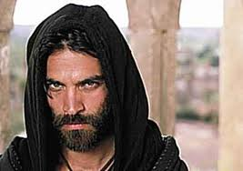

Βάσει των ανωτέρω είναι απολύτως σαφές ότι το ευαγγέλιο του Ιούδα δεν έχει καμία σχέση με την ιστορική αλήθεια σχετικά με τα γεγονότα στα οποία αναφέρεται. Η γλώσσα και οι παραστάσεις του αποτελούν μια ανιστόρητη και αφελή απόπειρα συνδέσεως του γνωστικού μύθου με το βίο και το πρόσωπο του Ιησού. Η εύρεση λοιπόν του χειρογράφου, που διασώζει το κείμενο αυτό, αποτελεί όντως αξιόλογη ανακάλυψη, όχι όμως για τη ζωή του Ιησού Χριστού αλλά για την ιστορία του αρχέγονου Χριστιανισμού.
Για τα θέματα αυτά τα τέσσερα κανονικά Ευαγγέλια και οι Πράξεις των Αποστόλων αποτελούν μοναδικές και αναντικατάστατες πηγές. Το Ευαγγέλιο του Ιούδα παρουσιάζει ενδιαφέρον αποκλειστικά και μόνο σε αναφορά προς τις αντιλήψεις του χριστιανικού Γνωστικισμού του δεύτερου αιώνα μ.Χ., και την πολεμική του εναντίον της χριστιανικής Εκκλησίας. Ακόμη όμως και σ’ αυτόν τον τομέα δεν προσθέτει καμία σημαντική πληροφορία στις ήδη υπάρχουσες γνώσεις μας, πέρα του ότι επιχειρεί να ηρωοποιήσει τον Ισκαριώτη Ιούδα ώστε να τον χρησιμοποιήσει υπέρ των γνωστικών θέσεων.
Και στη λογοτεχνία αλλά και στις ταινίες περί του Ιησού μαζί με τη Μαρία από τα Μάγδαλα είναι οι πλέον δημοφιλείς φιγούρες. ο Ιούδας προβάλλεται συχνά είτε ως ο Κακός - όφις (Δάντης, Πούσκιν), ο Ζηλωτής - παρτιζάνος, που θέλει τη Βασιλεία για τον λαό του και τελικά απογοητεύεται από τον νέο Δαυίδ (Κλόπστοκ, Γκάιμπελ), το τραγικό «εργαλείο του Θεού» (Καζαντζάκης, Μπουλγκάκοφ), ένας που αγαπά σφόδρα και τελικά καταστροφικά τον Χριστό, ο Οποίος όμως αγαπά τους πάντες (Αντρέγιεφ), ο καθημερινός άνθρωπος που προδίδει .
ΠΟΙΟΣ ΕΊΝΑΙ ΤΕΛΙΚΑ Ο ΙΟΥΔΑΣ
In Martin Scorsese's film The Last Temptation of Christ, based on the novel by Nikos Kazantzakis, Judas Iscariot's only motivation in betraying Jesus to the Romans was to help him, making Judas the catalyst for the event later interpreted as bringing about humanity's salvation.^{[75]} This view of Judas Iscariot is reflected in the recently discovered Gospel of Judas. The film King of Kings presents a similar betrayal.^{[76]} In Andrew Lloyd Webber's musical Jesus Christ Superstar, Judas is portrayed as a tragic hero who believed that Jesus was not the son of God, but rather just a man. Since he feared that if Jesus' following grew too large then the Romans would attack and kill the Jews, he betrayed Jesus to Caiaphas and Annas to prevent a bloodbath (Wikipaideia).

Slide 6
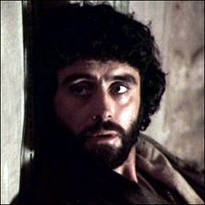
ΤΟ ΟΝΟΜΑ ΙΟΥΔΑΣ
(יהודה, Yehûdâh,
«Ο Θεός είναι αινετός»)
το όνομα Ιούδας συνοδεύεται από το προσωνύμιο Ισκαριώθ, πιθανότατα γιατί καταγόταν από το Κεριότ, ένα χωριό της νότιας Ιουδαίας (Isch-Keriot. Ιησ. 15, 25) συνεπώς ήταν ο μοναδικός μη Γαλιλαίος μαθητής, αλλά Ιουδαίος.
από τον Ιωάννη ονομάζεται στο 6, 71. 13, 26 υιός του Σίμωνα του Ισκαριώτη (που σημαίνει ότι ο πατέρας του ήταν από το Κεριότ), ενώ ο αρχαίος κώδικας D τον ονομάζει ‘Σκάριωτ’.
Σύμφωνα με μια άλλη ετυμολογία, το επώνυμο του Ιούδα σχετίζεται με τους Ιουδαίους αντιστασιακούς Σικάριους (<σίκα=ξιφίδιο- εγχειρίδιο με το οποίο σκορπούσαν τον πανικό) που εμφανίστηκαν μάλλον τη δεκαετία του 40-50 μ.Χ. Οι ζηλωτές θεωρούσαν αυτήν την ιστορική αλυσίδα των μεγάλων ζηλωτών Φινεές, Ηλία, Ματαθία ως μία κληρονομιά που τους υποχρεώνε να στραφούν ενάντια στη ρωμαϊκή κατοχική δύναμη. Στους Δώδεκα ήταν και Ζηλωτής ήταν και ο Σίμων (Λκ. 6, 15). Παρόμοια αισθήματα επιδεικνύουν και οι Ζεβεδαίοι όταν θέλουν να πυρπολήσουν τη Σαμάρεια
Σύμφωνα με κάποιους, ο Ιούδας, ήταν ένα πιστό παιδί της Συναγωγής και ίσως τους τελευταίους μήνες λειτουργούσε μέσα στον κύκλο των μαθητών του Ιησού στην Γαλιλαία ως κατάσκοπος του ιουδαϊκού Συνεδρίου.
Μια άλλη ετυμολογία επικαλείται αραμαΪκή λέξη που σημαίνει κόκκινο (όπως «ζωγραφίζεται» στην ισπανική παράδοση πρβλ. William Shakespeare) ή τις shiqrai, schekra, eschkaria που σημαίνει το ψεύδος, την απάτη. Ο Jehuda schakkariah συμβολίζει έτσι όλους τους Ιουδαίους, όπως αυτοί παρουσιάζονται κυρίως στον Ιωάννη (Ιω. 8, 44. 17, 12). Δεν είναι άλλωστε τυχαίο ότι ο συγκεκριμένος μαθητής αποτέλεσε επί αιώνες τύπο ολόκληρου του εκλεκτού λαού.
Άλλοι τον συνδέουν με μια λέξη που στο Ησ. 19, 4^{α} αποδίδεται με το παραδίδωμι και άλλοι με ένα ελληνικοαραμαϊκό υβρίδιο Iskarioutha που συνδέεται με το κρέμασμα
Το πολύ αγαπητό αυτό όνομα στον Ισραήλ φέρουν επτά πρόσωπα στην Κ.Δ..Το όνομα, το οποίο έδωσε η Λεία στον τέταρτο υιό της, για να εκφράσει την ευγνωμοσύνη της προς το Θεό (Γεν. 2, 35), δόθηκε μετά στη φυλή και κατόπιν σε όλη την περιοχή. Το πολύ αγαπητό αυτό όνομα στον Ισραήλ φέρουν επτά πρόσωπα στην Κ.Δ. και συνεπώς ήταν ο μοναδικός μαθητής μη Γαλιλαίος, αλλά Ιουδαίος.

Slide 7

ΠΑΙΔΙ ΤΟΥ ΣΚΟΤΟΥΣ-ΤΟΥ ΔΙΑΒΟΛΟΥ;;;
- ΣΠΙΟΥΝΟΣ- ΚΑΤΑΣΚΟΠΟΣ;;;
Στον Μάρκο ο Ιούδας ανήκει στο στενό κύκλο των Δώδεκα (14, 10. 20. 43) που εικόνιζε τον νέο Ισραήλ (3, 14). Εμπιστεύτηκε τον Ιησού και Εκείνος τον εμπιστεύτηκε. Άκουσε το κήρυγμα αναφορικά με την ανατολή της Βασιλείας, έλαβε ιδιαίτερη εξουσία να εκβάλλει τα δαιμόνια (3, 14), θαυματούργησε (Μκ. 7, 13), κήρυξε στο όνομα Του (Μκ. 6, 12). Ήταν μαζί στους Δώδεκα, όταν ο Ιησούς προφήτεψε το Σταυρό και την Ανάσταση και στους Δέκα που χολώθηκαν με το αίτημα των Δύο για θρόνους στην Ιερουσαλήμ (10, 41). Συμμετείχε στο Τελευταίο Δείπνο του Ιησού και κανείς δεν τον υποψιάζεται όταν προφητεύεται η προδοσία (14, 18 κε.). Έχει την ιδιαίτερη τιμή να λάβει από τον Ιησού το βουτηγμένο στο κρασί κομμάτι. Να σημειωθεί ότι στο Μκ. Σατανάς δεν χαρακτηρίζεται ο Ιούδας αλλά ο Πέτρος!
Ο Μκ. εμφατικά θέτει σε αντιθετικό παραλληλισμό προς την προδοσία του Ιούδα, τη χρίση από όχι από Προφήτη αλλά μία ανώνυμη γυναίκα στη Βηθανία (και όχι στην Ιερουσαλήμ) ἐν τῇ οἰκίᾳ Σίμωνος τοῦ ακάθαρτου λεπροῦ (!), σημειώνοντας αμέσως μετά τη διακήρυξη του Ιησού ότι η «πολυέξοδη» χρίση έγινε εἰς τὸν ἐνταφιασμόν -ἀμὴν δὲ λέγω ὑμῖν, ὅπου ἐὰν κηρυχθῇ τὸ εὐαγγέλιον εἰς ὅλον τὸν κόσμον, καὶ ὃ ἐποίησεν αὕτη λαληθήσεται εἰς μνημόσυνον αὐτῆς τα εξής: Καὶ Ἰούδας Ἰσκαριὼθ ὁ εἷς τῶν Δώδεκα ἀπῆλθεν πρὸς τοὺς ἀρχιερεῖς ἵνα αὐτὸν παραδοῖ [αὐτοῖς]. οἱ δὲ ἀκούσαντες ἐχάρησαν καὶ ἐπηγγείλαντο αὐτῷ ἀργύριον δοῦναι. καὶ ἐζήτει πῶς αὐτὸν εὐκαίρως παραδοῖ. Ενώ ο Ιησούς χρίεται ως ο κατεξοχήν βασιλεύς από μια ανώνυμη γυναίκα, παραδίδεται από τον ομοτράπεζό του (Ψ. 54 [55], 13) χωρίς να πληροφορείται ο ακροατής για τα ελατήρια του.

Slide 8
ΓΥΝΑΙΚΑ ΠΟΥ ΑΓΑΠΑ ΚΑΙ ΙΟΥΔΑΣ ΠΟΥ ΜΕΤΡΑ
(Βλ. Υμνολογία όρθρου Μεγ. Τετάρτης)
Το παράδοξο με τη χρίση του Ιησού είναι ότι δε γίνεται απλώς με έλαιο, αλλά με πολύτιμη ινδική νάρδο πιστική ρευστή < πίνω, έπινον ή αυθεντική < πίστις ή από φυστικιά, η οποία βρίσκεται σε αλαβάστρινο μυροδοχείο.
Επιπλέον, η χρίση συνδέεται από τον ίδιο τον Ιησού με τον ενταφιασμό του και συνοδεύεται από την αψευδή επαγγελία ότι η πράξη αυτής της γυναίκας θα αποτελεί συστατικό στοιχείο του κηρύγματος του Ευαγγελίου σε όλα τα έθνη: ἀμὴν δὲ λέγω ὑμῖν͵ ὅπου ἐὰν κηρυχθῇ τὸ εὐαγγέλιον εἰς ὅλον τὸν κόσμον͵ καὶ ὃ ἐποίησεν αὕτη λαληθήσεται εἰς μνημόσυνον αὐτῆς. Στο σημείο αυτό ο αναγνώστης των Συνοπτικών Ευαγγελίων ανακαλεί την Ομολογία του Πέτρου στην ορεινή Καισάρεια του Φιλίππου, όπου επίσης η διακήρυξη της μεσσιανικότητας συνδέθηκε από τον ίδιο τον Ιησού με το πάθος του και συνοδεύτηκε στο Μτ. επίσης από μια υπόσχεση. Ενώ όμως ο Πέτρος στο σημείο εκείνο μετά βδελυγμίας αντέδρασε στην ιδέα ενός παθητού Μεσσία και τελικά κατά το Πάθος αρνήθηκε και εγκατέλειψε τον Ιησού, η γυναίκα η οποία επιτελεί τη χρίση, σιωπηρά «προλέγει» τον ενταφιασμό του, εκπροσωπώντας όλες τις γυναίκες που συνόδευσαν τον Ιησού μέχρι το Σταυρό και τον τάφο. Η χρίση του νεκρού διαφαίνεται στην αιγυπτιακή πρακτική βαλσαμώματος/ ταφής του Ιακώβ και του Ιωσήφ (Γεν. 50, 2 κε.).
Ο Μκ. για την ενέργεια του Διδασκάλου χρησιμοποιεί το παραδιδόναι (3, 19. 14, 10. 11…) και όχι το προδούναι. που σημαίνει. Στον Μκ. δεν πηγαίνουν οι Αρχιερείς στον Ιούδα αλλά αυτός πορεύεται σε εκείνους (14, 10) και θέλει το διάλογο. Δεν καταγράφεται το κίνητρο, όπως συμβαίνει με τους νεότερους Ευαγγελιστές που ομιλούν για φιλαργυρία (Μτ. 26, 15 Ιω. 12. 6). Κατόπιν του προσφέρουν χρήματα ικανοποιημένοι από την προσφορά. Στον τελευταίο Δείπνο παρά το Ουαί του Ιησού παρουσιάζεται να μην επηρεάζεται στο σχέδιό του, το οποίο φέρνει εις πέρας με τον ασπασμό.

Slide 9
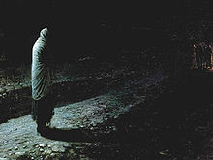
Ο ΙΟΥΔΑΣ ΣΤΟ ΚΑΤΆ ΜΑΤΘΑΙΟΝ (80 μ.Χ. Συρία)
ΚΑΙ ΤΟ ΚΑΤΑ ΛΟΥΚΑΝ
(80 μ.Χ. Ρώμη; )
Στον Ματθαίο (27, 6-10), όπου οι ιστορίες με τα νομίσματα διαδραματίζουν ιδιαίτερο ρόλο, ο Ιούδας προδίδει έχων ως κίνητρο τη φιλαργυρία (26, 15). Η τιμή τριάντα αργύρια ήταν σύμφωνα με το Εξ. 21, 32 η αποζημίωση για έναν σκλάβο, όταν εκείνος κερατισθεί / δολοφονηθεί από ταύρο, την οποία συναντάμε στο Ζαχαρία (11, 12-13 πρβλ. Ιερεμία (όπου γίνεται λόγος όμως για δεκαεπτά αργύρια, πρβλ. Μτ.). Στον Ζαχαρία αυτό το ευτελές ποσόν είναι η αμοιβή του Προφήτη για τη διακονία του ως ποιμένα, την οποία εκείνος τοποθετεί στο χωνευτήρι του Ναού για να σημάνει την απειλή ενάντια στους κακούς ποιμένες - αρχιερείς.
Ο Ιούδας στον Ματθαίο ΑΥΤΟΚΤΟΝΕΊ αφού «μετανοεί»: επέστρεψε τα τριάντα αργύρια. Επιλέγει άλλη οδό από τον Πέτρο, ο οποίος λίγους στίχους πριν, αν και αρνήθηκε το Δάσκαλό Του, τη στιγμή που Εκείνος ομολογούσε την ταυτότητά Του στους κριτές, κλαίει πικρά (26, 75) πέφτοντας στη φιλεύσπλαχνη αγκαλιά του Θεού.
Ο Λουκάς σημειώνει ότι ο Ιούδας, ο οποίος χαρακτηρίζεται ήδη στο 6, 16 προδότης, καταλήφθηκε από το διάβολο (22, 3), ο οποίος (διάβολος) μετά τον Πειρασμό της Ερήμου ἀπέστη ἀπ᾽ αὐτοῦ ἄχρι καιροῦ (4, 13). Ο Ιούδας δεν αποκλείεται από αυτούς που θα καθίσουν για να κρίνουν τις δώδεκα φυλές του Ισραήλ (22, 30). Το πάθος είναι ο αγώνας του Θεού ενάντια στη δύναμη του σκότους (22, 53). Στο Πράξεις 1, 7 εκπληρώνει τη Γραφή. Η συμμετοχή στην Ευχαριστία δεν αποτελεί εγγύηση για κανέναν. Το τέλος του παιδιού του διαβόλου είναι ΔΙΑΦΟΡΕΤΙΚΌ από του Μτ.: Οὗτος λοιπὸν ἀπέκτησεν ἀγρὸν ἐκ τοῦ μισθοῦ τῆς ἀδικίας, καὶ πεσὼν πρόμυττα ἐσχίσθη εἰς τὸ μέσον, καὶ ἐξεχύθησαν ὅλα τὰ ἐντόσθια αὐτοῦ· (Πρ. 1, 18 ). Εκπληρώνεται έτσι η προφητεία Ψ. 69, 5 (πρβλ. Β’ Βασ 20, 10).

Slide 10
ΠΕΤΡΟΣ ΚΑΙ ΙΟΥΔΑΣ
Υπάρχουν δύο είδη πένθους: εκείνο που έχει χάσει την ελπίδα, που δεν εμπιστεύεται πλέον στην αγάπη και στην αλήθεια και ως εκ τούτου διαλύει και καταστρέφει εκ των έσω τον άνθρωπο. Υπάρχει όμως και το πένθος το οποίο προέρχεται από συγκλονισμό από την αλήθεια, που οδηγεί τον άνθρωπο σε μετάνοια και σε αντίσταση προς το κακό. μακάριοι οἱ πενθοῦντες, ὅτι αὐτοὶ παρακληθήσονται. Είναι άραγε καλό να πενθούμε και να μακαρίζουμε το πένθος; Αυτό το πένθος θεραπεύει γιατί διδάσκει τον άνθρωπο να ελπίζει και να αγαπά, κάνοντας πάντα μια νέα αρχή.
Ως παράδειγμα για το πρώτο πένθος βρίσκεται ο Ιούδας, ο οποίος τρομαγμένος για την πτώση του δεν τολμά πλέον να ελπίζει και στην αμφιβολία του αυτοαπαγχονίζεται. Βεβαίως ο Ωριγένης στην ελλιπή μεταμέλεια του Ιούδα αναγνωρίζει το γεγονός ότι μέσα στην καρδιά του υπήρχαν σπέρματα του θεϊκού λόγου: Ὅρα δὲ ὅση διάπυρος καὶ σφοδρὰ γέγονεν αὐτῷ ἀπὸ μεταμελείας τῆς ἐπὶ τοῖς ἡμαρτημένοις λύπη͵ ὡς μηδὲ τὸ ζῆν αὐτὸν ἔτι ὑπομεῖναι ἀλλ΄ εἰς τὸν ναὸν ῥίψαντα τὸ ἀργύριον ἀναχωρῆσαι καὶ ἀπελθεῖν καὶ ἀπάγξασθαι. Ἑαυτὸν γὰρ κατεδίκασε δεικνὺς ὅσον ἐδύνατο καὶ ἐν τῷ ἁμαρτωλῷ τῷ Ἰούδᾳ τῷ κλέπτῃ καὶ προδότῃ ἡ Ἰησοῦ διδασκαλία͵ οὐ δυνηθέντι πάντῃ καταφρονῆσαι ὧν ἀπὸ τοῦ Ἰησοῦ μεμάθηκεν. ῍(Κατά Κέλσου 2.11.31-8)
Για το δεύτερο είδος πένθους ως πρότυπο προβάλλει ο Πέτρος, ο οποίος συγκινημένος από το βλέμμα του Κυρίου ξεσπά σε δάκρυα τα οποία είναι θεραπευτικά, καθώς οργώνουν τη γη της ψυχής του. Κάνει μια νέα αρχή και γίνεται καινούργιος.

Slide 11
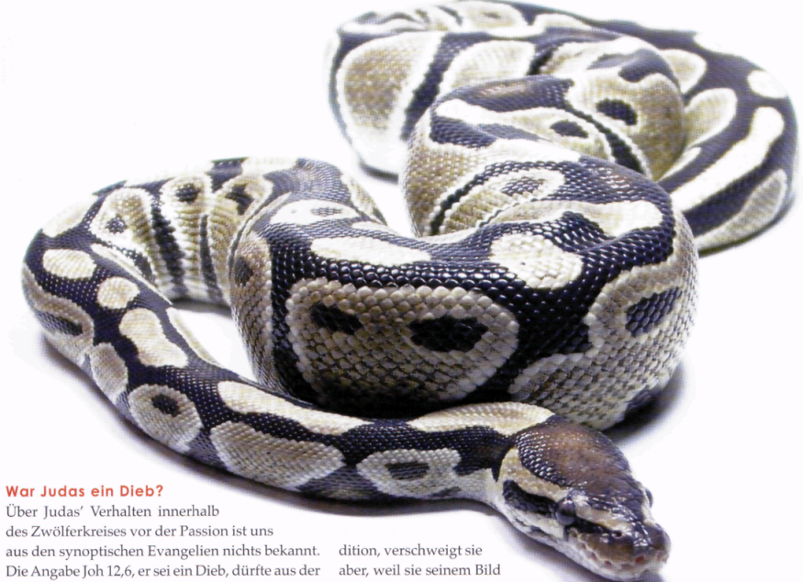
Για τον Ιωάννη η προδοσία συνδέεται με την απιστία. Ήδη στην Καπερναούμ μετά την Ομολογία του Πέτρου ο Ιησούς αναφέρει: οὐκ ἐγὼ ὑμᾶς τοὺς δώδεκα ἐξελεξάμην; καὶ ἐξ ὑμῶν εἷς διάβολός ἐστιν. (6, 70). Δεν καταλαμβάνεται από τον Διάβολο αλλά είναι ο ίδιος!
Ο Ιούδας σύμφωνα με το 12, 6 πάσχει από φιλαργυρία. Και σε αυτόν νίπτει τους πόδες αλλά παραμένει «ανέπαφος» από την καθαρτική αγάπη. Κατόπιν ο Σατανάς εισέρχεται σε αυτόν, όταν του προσφέρεται το ψωμίον βεβαμμένον με τη φράση ὃ ποιεῖς ποίησον τάχιον (13, 27)! Λαβὼν οὖν τὸ ψωμίον ἐκεῖνος ἐξῆλθεν εὐθύς. ἦν δὲ νύξ (στ. 30). ΦΕΥΓΕΙ ΑΠΌ ΤΟ ΦΩΣ! ΤΟ ΥΙΟΣ ΤΗΣ ΑΠΩΛΕΙΑΣ ΣΤΟ 17, 12 ΑΝΑΚΑΛΕΙ ΤΟ ΗΣΑΙΑ 57, 4.
Ο Ιησούς - ΕΓΩ ΕΙΜΙ, ο οποίος οδηγείται ΕΚΟΥΣΙΑ και ΑΓΕΡΩΧΑ στη Σύλληψη και την Ύψωση, ιδίως κατά την τελευταία Μ. Εβδομάδα της ζωής Του ομιλεί μέσω Ψαλμών («λειτουργώντας» σύμφωνα με τον Αυγουστίνο ο ίδιος σε αυτούς ως κεφαλή [=ο προσλαμβάνων τους πάντες] και σώμα [= η «ενσάρκωση» των αναγκών και της ελπίδας]). Έτσι εντάσσει και επεξηγεί την πορεία Του διά της «λογικής» του Θεού. Σημειώνεται στο 13, 18 Οὐ περὶ πάντων ὑμῶν λέγω· ἐγὼ οἶδα τίνας ἐξελεξάμην· ἀλλ᾽ ἵνα ἡ Γραφὴ πληρωθῇ· «ὁ τρώγων μου τὸν ἄρτον ἐπῆρεν ἐπ᾽ ἐμὲ τὴν πτέρναν αὐτοῦ» αντί ὁ ἐσθίων ἄρτους μου, ἐμεγάλυνεν ἐπ᾽ ἐμὲ πτερνισμόν (Ψ. 40 [41], 10). Με τον όρο τρώγειν ανακαλείται η εκτενής περί του άρτου Ομιλία Του και η σκανδαλώδης για τους πολλούς αναφορά στη βρώση της σάρκας και του αίματός Του (Ιω. 6, 54-58). Έτσι προτυπώνεται η είσοδος της προδοσίας στην κοινωνία της Εκκλησίας. Ο Ιησούς σήκωσε πάνω Του εκείνη την ώρα το διαχρονικό πάθος τού να γίνεσαι αντικείμενο προδοσίας υφιστάμενος την έσχατη ανάγκη της Ιστορίας έως το βυθό της.
Ο ΙΟΥΔΑΣ ΣΤΟ ΚΑΤΆ ΙΩΑΝΝΗ
Κεφ.11-12
Α. θάνατος/ανάσταση Λαζάρου
Β. προφητεία Καϊάφα (ειρωνεία)
Α’. Χρίση προτυπούσα την Ύψωση
Β᾿ αντίθεση Ιούδα
Notes:
Grafik: http://de.wikipedia.org/wiki/Datei:Meister_des_Book_of_Lindisfarne_001.jpg 4.11.2009

Slide 12
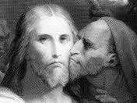
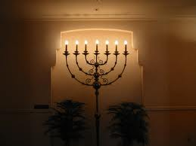
Το «φιλί του Ιούδα» γεγονός παραπέμπει στον ασπασμό του αρχιστράτηγου του Δαυίδ, Ιωάβ, ο οποίος με τον τρόπο αυτό σκότωσε τον ανταγωνιστή του Αμάσσα (Β’ Βασ. 20, 9).
Οι Strack-Billerbeck, Midrash I, 996 παραπέμπουν στον ασπασμό που έδωσε ο Ησαύ στον μικρότερο αδελφό του Ιακώβ (Γεν. 33, 4), ο οποίος αποτέλεσε στη ραββινική παράδοση το κατεξοχήν παράδειγμα υποκρισίας.
Ο ασπασμός του Ιούδα συνδέεται από το Ben Chorin (Bruder Jesus, 153) με τον ασπασμό του θανάτου. Ο δίκαιος πεθαίνει σύμφωνα με την ιουδαϊκή αντίληψη μέσω του ασπασμού του Θεού, όπως ο Μωυσής (χαγαδική ερμηνεία Δτ. 34, 5). Με αυτόν τον ασπασμό ο Θεός λαμβάνει την ψυχή του αγαπημένου δούλου του.
Ο ίδιος ερευνητής) σημειώνει ότι, όπως στο Κουμράν γινόταν λόγος για τους γιούς του σκότους, έτσι και στο Μιδράς των τεσσάρων υιών της πασχάλιας λειτουργίας, ο δεύτερος γιός είναι ο Rascha, ο κακός, ο προδότης, αυτός που εκούσια αποχωρίζεται απ΄ τη σύναξη των «αγίων».
ΑΠΌ ΤΑ ΑΝΩΤΕΡΩ ΣΥΝΑΓΕΤΑΙ ΌΤΙ Ο ΙΟΥΔΑΣ ΣΤΟΥΣ ΕΥΑΓΓΕΛΙΣΤΕΣ ΛΕΙΤΟΥΡΓΕΙ ΚΑΙ ΩΣ ΠΑΡΑΔΕΙΓΜΑ ΣΥΜΠΕΡΙΦΟΡΑΣ ΚΑΠΟΙΩΝ ΜΕΛΩΝ ΤΗΣ ΕΚΚΛΗΣΙΑΣ που ασπάζονταν ανεξαιρέτως όλοι ο ένας τον άλλον πριν συμμετάσχουν στη θεία Ευχαριστία.
ΤΟ ΦΙΛΙ ΤΟΥ ΙΟΥΔΑ
Δεν μνημονεύεται στο Κατά Ιωάννη

Slide 13
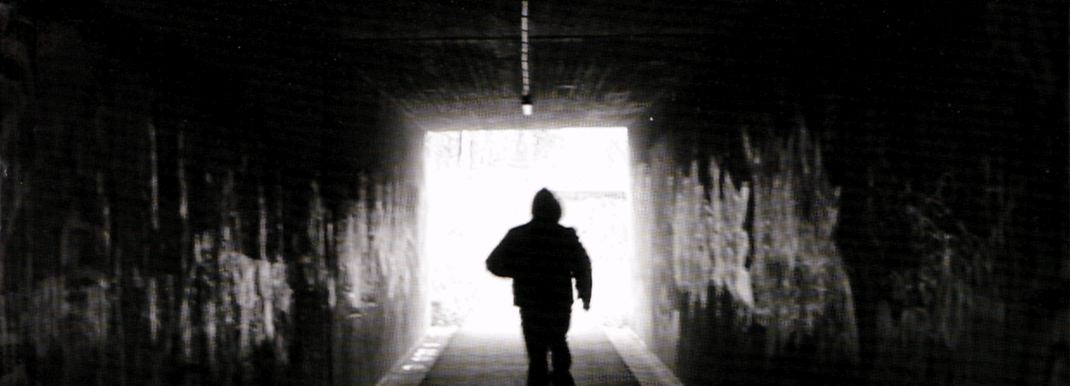
ΤΟ ΤΡΑΓΙΚΟ ΤΕΛΟΣ ΤΟΥ ΙΟΥΔΑ ΣΥΜΦΩΝΑ ΜΕ ΤΟΝ ΠΑΠΙΑ
ΠΑΠΙΑΣ: Ἀπολιναρίου· Οὐκ ἀπέθανε τῇ ἀγχόνῃ Ἰούδας, ἀλλ’ ἐπεβίω καθαιρεθεὶς πρὸ τοῦ ἀποπνιγῆναι. καὶ τοῦτο δηλοῦσιν αἱ τῶν ἀποστόλων Πράξεις, ὅτι πρηνὴς γενόμενος ἐλάκησε μέσος, καὶ ἐξεχύθη τὰ σπλάγχνα αὐτοῦ. τοῦτο δὲ σαφέστερον ἱστορεῖ Παπίας ὁ Ἰωάννου μαθητὴς λέγων οὕτως ἐν τῷ δ’ τῆς ἐξηγήσεως τῶν κυριακῶν λόγων· „Μέγα δὲ ἀσεβείας ὑπόδειγμα ἐν τούτῳ τῷ κόσμῳ περιεπάτησεν ὁ Ἰούδας πρησθεὶς ἐπὶ τοσοῦτον τὴν σάρκα, ὥστε μηδὲ ὁπόθεν ἅμαξα ῥᾳδίως διέρχεται ἐκεῖνον δύνασθαι διελθεῖν, ἀλλὰ μηδὲ αὐτὸν μόνον τὸν τῆς κεφαλῆς ὄγκον αὐτοῦ. τὰ μὲν γὰρ βλέφαρα τῶν ὀφθαλμῶν αὐτοῦ φασὶ τοσοῦτον ἐξοιδῆσαι, ὡς αὐτὸν μὲν καθόλου τὸ φῶς μὴ βλέπειν, τοὺς ὀφθαλμοὺς δὲ αὐτοῦ μηδὲ ὑπὸ ἰατροῦ <διὰ> διόπτρας ὀφθῆναι δύνασθαι· τοσοῦτον βάθος εἶχον ἀπὸ τῆς ἔξωθεν ἐπιφανείας. τὸ δὲ αἰδοῖον αὐτοῦ πάσης μὲν ἀσχημοσύνης ἀηδέστερον καὶ μεῖζον φαίνεσθαι, φέρεσθαι δὲ δι’ αὐτοῦ ἐκ παντὸς τοῦ σώματος συρρέοντας ἰχῶράς τε καὶ σκώληκας εἰς ὕβριν δι’ αὐτῶν μόνων τῶν ἀναγκαίων. μετὰ πολλὰς δὲ βασάνους καὶ τιμωρίας ἐν ἰδίῳ, φασί, χωρίῳ τελευτήσαντος, ἀπὸ τῆς ὀδμῆς ἔρημον καὶ ἀοίκητον τὸ χωρίον μέχρι τῆς νῦν γενέσθαι ὀδμῆς ἔρημον καὶ ἀοίκητον τὸ χωρίον μέχρι τῆς νῦν γενέσθαι, ἀλλ’ οὐδὲ μέχρι τῆς σήμερον δύνασθαί τινα ἐκεῖνον τὸν τόπον παρελθεῖν, ἐὰν μὴ τὰς ῥῖνας ταῖς χερσὶν ἐπιφράξῃ. τοσαύτη διὰ τῆς σαρκὸς αὐτοῦ καὶ ἐπὶ τῆς γῆς ἔκρυσις ἐχώρησεν.“

Slide 14
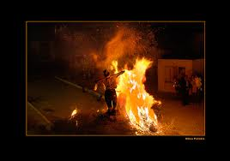
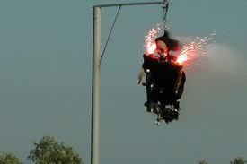
ΙΟΥΔΑΣ ΚΑΙ ΙΟΥΔΑΙΟΙ
Επί τη βάσει ιδίως του Ιω. 8 και του Ιούδα καλλιεργήθηκε στον Μεσαίωνα ένας αντισημιτισμός που διαρκεί ως τις μέρες μας.
Στο Ιω. Ιουδαίοι, όμως, δεν χαρακτηρίζονται μόνον οι Αρχιερείς. Είναι εξόχως σημαντικό ότι ο Ιησούς με τα σκληρά λόγια του Ιω. 8 απευθύνεται ιδιαίτερα πρὸς τοὺς πεπιστευκότας αὐτῷ Ἰουδαίους σημειώνοντας: ἐὰν ὑμεῖς μείνητε ἐν τῷ λόγῳ τῷ ἐμῷ, ἀληθῶς μαθηταί μού ἐστε (8, 31). Συνεπώς ο Ιωάννης (που γράφει στα τέλη του 1^{ου} αι. όταν Συναγωγή και Εκκλησία αρχίζουν εμφανώς πλέον να διαφοροποιούνται) απευθύνεται κατεξοχήν σε βαπτισμένα μέλη της Κοινότητάς τουΜ που είχαν αναπτύξει τη δαιμονική - αλαζονική αυτάρκεια ότι αυτόματα επειδή ανήκουν στον «εκλεκτό λαό» σώζονται, χωρίς να εφαρμόζουν κατ’ ουσία το θέλημα του Πατέρα. Αυτή η «λογική» κάνει τους «Ιουδαίους» γόνους του διαβόλου σε αντιθετικό παραλληλισμό προς τον αληθινό Ισραήλ.
Δεν χρημάτισαν όλοι οι Ιουδαίοι σταυρωτές τού Ιησού αλλά κατεξοχήν η ιουδαϊκή αριστοκρατία που λειτουργεί καταλυτικά κατά την προανάκριση (και όχι τη δίκη) που προηγήθηκε της καταδίκης του από τον Πιλάτο.

Slide 15
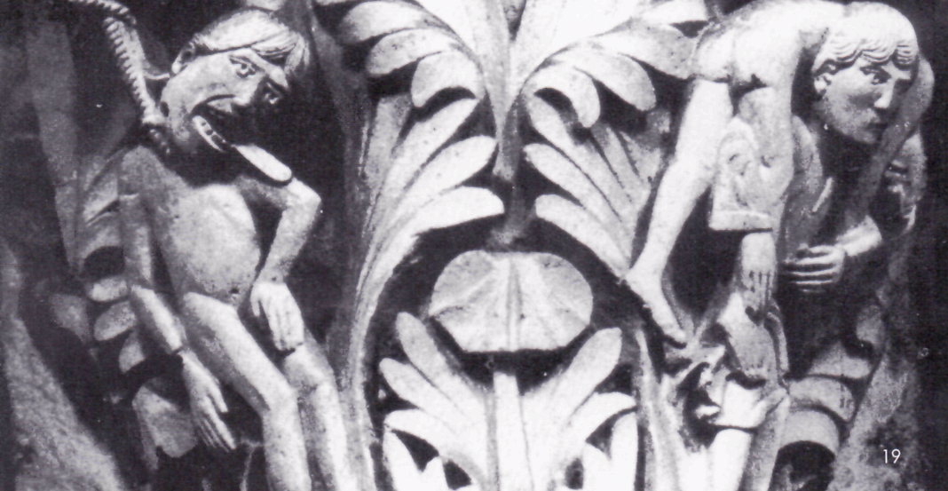
Ζάκυνθος: Πάσχα του 1877
Στην κοινωνία της Ζακύνθου, η περίοδος του Πάσχα, ήταν μία επικίνδυνα έκρυθμη περίοδος που μπορούσε με ελάχιστη απερισκεψία ή αδράνεια να αποβεί μοιραία και για τις δύο κοινότητες του νησιού. Ωρίσθη του λοιπού ουδείς των Εβραίων να κατοική πλέον εις το μέρος της πόλεως ο ευαρεστείται, αλλ’ εν τη συνοικία Γέτω (=Γκέτο) ήτις επί τούτω ωρίσθη εις το παράμετρον τι της πόλεως, και δια δύω σταυρωτών διόδων σχηματίζει σχήμα Σταυρού. Ταύτης αι τέσσαρες είσοδοι ετειχίσθησαν έχουσαι μόνον πύλας, εφών ετέθη το σύνολον του αγίου Μάρκου με την εξής επιγραφήν: In Cruce quia Crucifixerunt («Στο Σταυρό οι Σταυρώσαντες!»). Δια του αυτού ψηφίσματος απηγορεύθη η εκ της συνοικίας έξοδος των Εβραίων από της Μεγάλης Πέμπτης μέχρι και της Νέας Τρίτης της Διακαινισίμου, ότε καθ’ όλον το διάστημα τούτο κλείονται και αι θύραι της εβραϊκής συνοικίας. Εν Ζακύνθω, περί τον μήνα Απρίλιον του έτους 1712, την Κυριακήν των Βαΐων, εχάθη πενταετές άρρεν παιδίον, το οποίον, με όλας τας των τεθλιμμένων γονέων του και της Κυβερνήσεως ερεύνας, δεν ηδυνήθη να ευρεθή. Επεκράτει τότε εις Ζάκυνθον η ιδέα ότι οι Εβραίοι κατά τας εορτάς του Πάσχα επροσπάθουν να προμηθεύωνται με αίμα Χριστιανών, όπως το μεταχειρίζονται εις την κατασκευήν των αζύμων. Ως εκ τούτου ηγέρθη υπόνοια μήπως το απολεσθέν παιδίον συνελήφθη υπό των Εβραίων και υπεβλήθη εις τον μαρτυρικόν θάνατον, ίνα το αίμα του χρησιμεύση εις αυτούς, ως είρηται.
http://www.kis.gr/files/xronika%20%20234_print2.pdf
.

Slide 16

ΤΟ ΑΙΜΑ ΤΟΥ ΕΦ ΗΜΑΣ αίμα του Άβελ που ζητά εκδίκηση;;
χαρακτηριστική είναι η παρερμηνεία της κραυγής τὸ αἷμα αὐτοῦ ἐφ’ ἡμᾶς καὶ ἐπὶ τὰ τέκνα ἡμῶν στο Ματθαίο (27, 25), η οποία στην ταινία του Gibson δεν εκστομίζεται από το ιουδαϊκό πλήθος. Το χωρίο αυτό όντως μπορεί να οδηγήσει σε αντισημιτισμό, εάν όμως αγνοηθεί το στοιχείο της δραματικής ειρωνείας που χρησιμοποιεί ο Ευαγγελιστής στην ευρύτερη ενότητα της αφήγησης των Παθών. η δραματική ειρωνεία δημιουργείται όταν μια εντύπωση η οποία εξάγεται από τα λόγια του πρωταγωνιστή μιας ιστορίας, ανατρέπεται από αυτή που προσδίδει ο συγγραφέας μέσα από τη συμβολική ολόκληρης της πλοκής (πρβλ. Ιω. 11, 49-52).
Το αίμα του Ιησού και η σημασία του δεσπόζει στα κεφ. 26-27. στο Μτ. 26, 28 κατά την παράδοση της θείας Ευχαριστίας ο Ιησούς διακηρύσσει ότι αυτό (το αίμα Του) εκχύνεται εκούσια προκειμένου να απαλλαχθεί ο κόσμος από τις αμαρτίες και να συναφθεί η καινούργια διαθήκη που είχε προφητέψει ο προφήτης του πάθους Ιερεμίας: τοῦτο γάρ ἐστιν τὸ αἷμά μου τῆς διαθήκης τὸ περὶ πολλῶν ἐκχυννόμενον εἰς ἄφεσιν ἁμαρτιῶν (πρβλ. Ιερ. 31, 31-4. 32, 37-41). η προσθήκη της φράσης εἰς ἄφεσιν ἁμαρτιῶν, απαντάται μόνο στο Μτ., ενώ με την αραμαϊκή φράση περὶ πολλῶν, σημαίνεται η υπέρ όλων θυσία του Ιησού (πρβλ. Μτ. 20, 28)
Τα επιχειρήματα αντλούνται από το άρθρο J. P. Heil, The Blood of Jesus in Matthew: A Narrative-Critical Perspective, Perspectives in Religious Studies 18 (1991) 117-124.

Slide 17
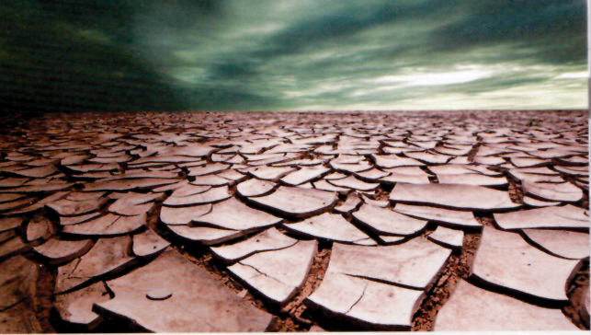
ΑΝΑΦΟΡΑ στο πολύτιμο αίμα του Ιησού γίνεται στη συνέχεια κατά την επιστροφή των τριάκοντα αργυρίων από τον Ιούδα στους αρχιερείς, όταν και ομολογεί: ήμαρτον παραδούς αίμα αθώον.
Στο σημείο αυτό η δραματική ειρωνεία κλιμακώνεται. Οι αρχιερείς, για τους οποίους ο αναγνώστης γνωρίζει ότι ως δολοφόνοι του δικαίου είναι οι κατεξοχήν παραβάτες του Νόμου αφού (εκτός των άλλων) έχουν ήδη χρησιμοποιήσει χρήματα του Ναού για τη μεθόδευση της σύλληψης, υποκριτικά σημειώνουν για το αντίτιμο της προδοσίας: Οὐκ ἔξεστιν βαλεῖν αὐτὰ εἰς τὸν κορβανᾶν͵ ἐπεὶ τιμὴ αἵματός ἐστιν. συμβούλιον δὲ λαβόντες ἠγόρασαν ἐξ αὐτῶν τὸν Ἀγρὸν τοῦ Κεραμέως εἰς ταφὴν τοῖς ξένοις. διὸ ἐκλήθη ὁ ἀγρὸς ἐκεῖνος Ἀγρὸς Αἵματος ἕως τῆς σήμερον (Μτ. 27, 6).
Παρά την πρόθεσή τους, η τιμή του αίματος του Ιησού γίνεται με αυτόν τον τρόπο το μέσον για να φιλοξενηθούν οι «ακάθαρτοι» ξένοι, με τους οποίους ο Ιησούς είχε λίγο πριν (κατά την παραβολή της Κρίσεως) ταυτιστεί (25, 35-40. πρβλ. 5, 43-48. 8,5-13. 15, 21-28).
ΑΚΕΛΔΑΜΑΧ:
ΑΓΡΟΣ ΑΙΜΑΤΟΣ

Slide 18

Η επόμενη αναφορά στο αίμα του Ιησού γίνεται κατά το πλύσιμο των χεριών του Πιλάτου, όταν εκείνος διακηρύσσει: ἀθῷός εἰμι ἀπὸ τοῦ αἵματος τούτου· ὑμεῖς ὄψεσθε (Μτ. 27, 24). Ο ακροατής γνωρίζει ότι παρά την εντυπωσιακή χειρονομία του ρωμαίου, πολιτικά, νομικά και ηθικά είναι συν-υπεύθυνος για τη σταύρωση του Ιησού. Αγνοώντας την προειδοποίηση της συζύγου του αλλά και το αποτέλεσμα της ανακριτικής διαδικασίας, παραδίδει (σε ενεργητική φωνή) ο ίδιος τον Ιησού για να σταυρωθεί (27, 26). Ο ίδιος ο Ματθαίος για να τονίσει την εξουσία που διέθετε ο Πιλάτος τον χαρακτηρίζει στο κεφ. 27 έξι φορές ως ηγεμόνα, χαρακτηρισμός ο οποίος δεν απαντάται στο Κατά Μάρκον. Την ευθύνη, που αποποιείται ο Πιλάτος, την αναλαμβάνει ο όχλος, ο οποίος σε αντίθεση με τους θρησκευτικούς ηγέτες, μέχρι εκείνο το σημείο ζωγραφίζεται στο κατά Ματθαίον με θετικά χρώματα. Η φράση τὸ αἷμα αὐτοῦ ἐφ’ ἡμᾶς καὶ ἐπὶ τὰ τέκνα ἡμῶν για τον ακροατή του Ευαγγελίου προσημαίνει την καταστροφή του Ναού (πρβλ. 23, 34-36). Παρά την αρνητική χροιά που έχει η φράση αυτή στο στόμα του όχλου, το αίμα αυτό του Χριστού δρα ευεργετικά για τα τέκνα του. μέσω της θυσίας ο Ιησούς υποκαθιστά το Ιερό με τον εαυτό Του και λυτρώνει το λαό του όχι από τους εχθρούς (όπως έπραξε ο Ιησούς του Ναυή, αλλά) από τις αμαρτίες Του. Στο τέλος του κατά Ματθαίον οι ιουδαίοι μαθητές καλούνται να μαθητεύσουν πάντα τα έθνη (και τους Ιουδαίους) βαπτίζοντες αυτούς στο όνομα της αγίας Τριάδος.
.
ΠΙΛΑΤΟΣ

Slide 19
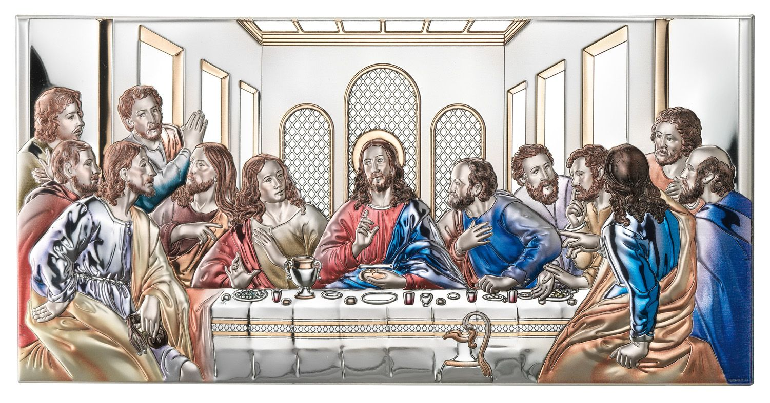
ΙΗΣΟΥΣ ΚΑΙ ΙΟΥΔΑΣ
Σε έναν Πίνακα του «Μυστικού» ή μάλλον τελευταίου Δείπνου του Κυρίου ο Ντα Βίντσι έψαχνε να ανακαλύψει ένα μοντέλο για να «ζωγραφίσει» τον Χριστό. Όντως ανακάλυψε έναν τέτοιο νέο. Ζωγράφισε και τους υπόλοιπους μαθητές και τέλος έπρεπε να αποτυπώσει και τον Ιούδα. Αυτός κακώς συνήθως τοποθετείται «στιγματισμένος Εβραίος» (με το κόκκινο ή κίτρινο χρώμα) στην άκρη του τραπεζιού παρά το γεγονός ότι ο Δάσκαλός του τον είχε τοποθετήσει μάλλον στην πλέον τιμητική θέση ενός Δείπνου, ώστε να του προσφέρει την μπουκιά του αφού ήδη του έπλυνε τα βρώμικα από την πεζοπορία πόδια: την αριστερή. Μετά από πολλή αναζήτηση ανακάλυψε μια «σατανική φιγούρα» σε Καταγώγια. Κατά τη διάρκεια της ζωγραφικής, εκείνος άρχισε να κλαίει γοερά. Όταν ρωτήθηκε αν επιθυμεί χρήματα, ξεκούραση εκείνος απάντησε το εξής: Γνωρίζεις ποιος είμαι; Είμαι ο «Ιησούς» που με είχες χρησιμοποιήσει ως μοντέλο έναν χρόνο πριν …..

Slide 20
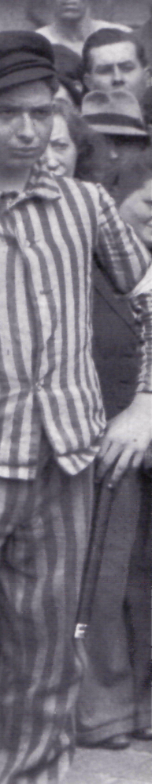
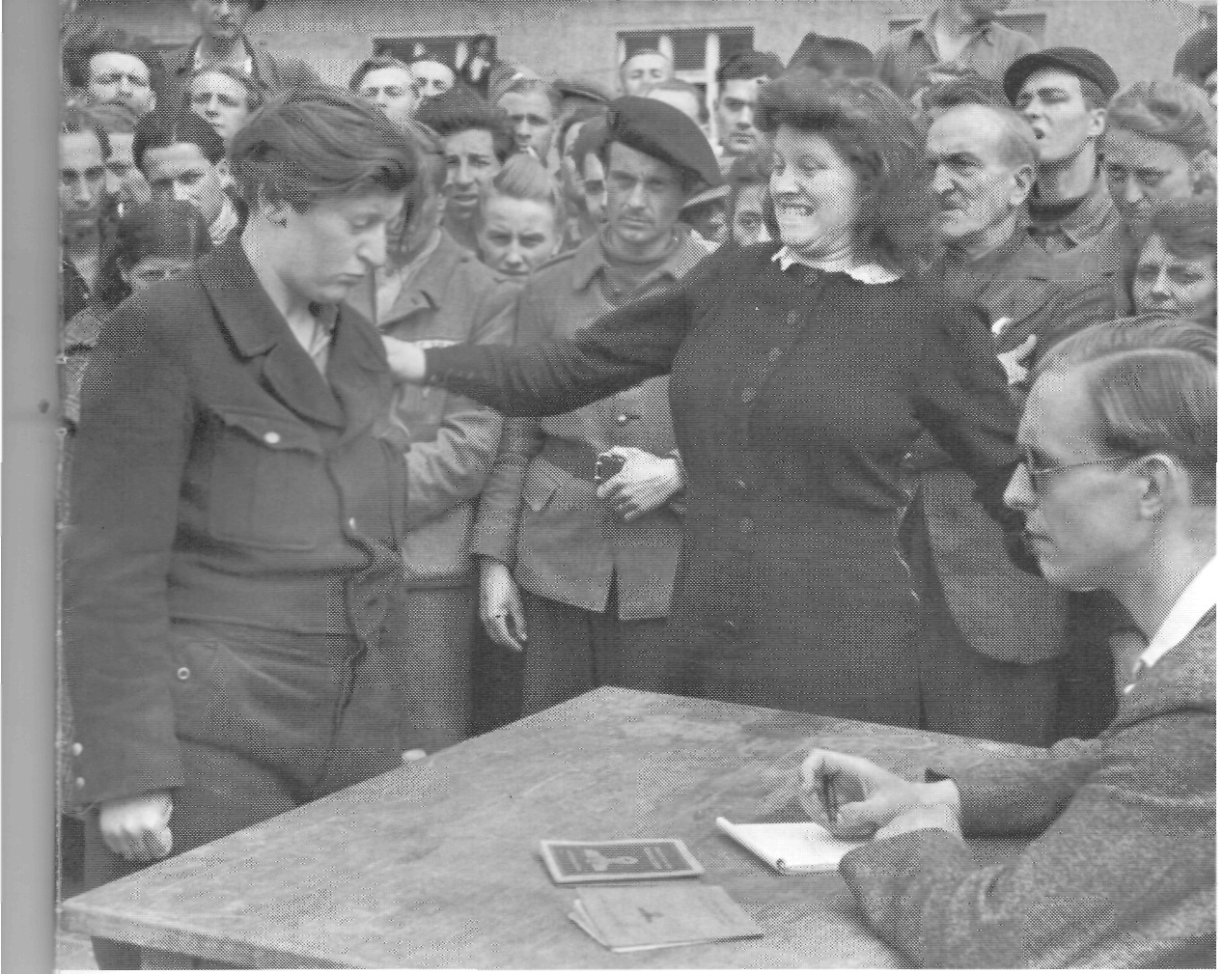
ΦΩΤΟ 1945 Cartier-Bresson Dessau: Η προσαγωγή μιας καταδότριας των Ναζί. Θριαμβευτικά η μάρτυς κατηγορίας κρατά τον «Ιούδα», η οποία ντροπαλή είναι εκτεθειμένη στα βλέμματα της πικρίας, της απογοήτευσης ή / και της ουδετερότητας. Πολλές φορές η στοχοποίηση του Ενός, αποκρύπτει ότι ο καθείς είναι / γίνεται «Ιούδας». Εύκολα θύτες και θύματα, προδότες και προδομένοι εναλλάσσονται. Στην Προς Εβραίους (6, 6) αναφέρεται ότι γινόμαστε ΕΜΕΙΣ (οι Χριστιανοί) και πάλι με το να «επιστρέφουμε στα παλιά» πρωταγωνιστές στην ξανασταύρωση και τον εξευτελισμό του Χριστού: καὶ παραπεσόντας, πάλιν ἀνακαινίζειν εἰς μετάνοιαν, ἀνασταυροῦντας ἑαυτοῖς τὸν Υἱὸν τοῦ Θεοῦ καὶ παραδειγματίζοντας.

Slide 21
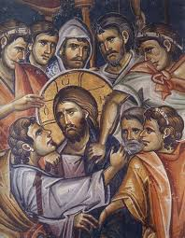
ΒΙΒΛΙΟΓΡΑΦΙΑ
  Υλικό λάβαμε από αφιερωματικό τεύχος 165 του Bibel heute στον Ιούδα

Slide 22
ΔΩΔΕΚΑ ΜΑΘΗΤΕΣ
Ἐποίησεν δώδεκα: δώδεκα ήταν ο συμβολικός αριθμός του Ισραήλ- ο αριθμός των υιών του Ιακώβ. Από αυτούς προήλθαν οι δώδεκα φυλές του Ισραήλ, από τις οποίες βέβαια μετά την εξορία επιβίωσε μόνο η φυλή του Ιούδα. Έτσι ο αριθμός δώδεκα παραπέμπει στις απαρχές του Ισραήλ, αλλά παράλληλα αποτελεί μία παραβολή ελπίδας: ολόκληρος ο Ισραήλ θα ανασυγκροτηθεί, οι δώδεκα φυλές θα ανασυναχθούν. ο αριθμός δώδεκα των φυλών είναι παράλληλα ένας κοσμικός αριθμός, που εκφράζει το εύρος του λαού του Θεού που ανασυγκροτείται. Οι δώδεκα βρίσκονται εκεί ως οι προπάτορες και τα θεμέλια αυτού του παγκόσμιου λαού.
Notes:
8.2 Μηδὲ προσεύχεσθε ὡς οἱ ὑποκριταί͵ ἀλλ΄ ὡς ἐκέλευσεν ὁ κύριος ἐν τῷ εὐαγγελίῳ αὐτοῦ͵ οὕτως προσεύχεσθε· 8.3 Τρὶς τῆς ἡμέρας οὕτω προσεύχεσθε.

